Slide 1
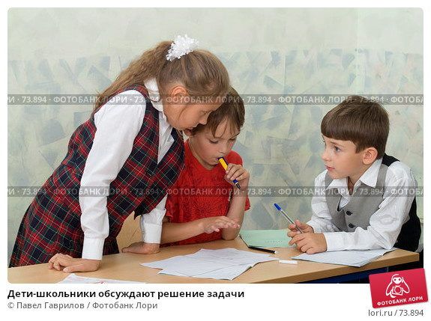
«Развитие логического мышления у учащихся начальных классов с использованием технологии развития критического мышления»
Выполнила: Самотуева Г.А.
учитель начальных классов
ГБОУ ООШ с.Гвардейцы
м.р. Борский

Slide 2
Актуальность
-ФГОС- предъявляет новые требования.
-Задача образовательного процесса – формирование УУД (познавательных, регулятивных, личностных, коммуникативных), обеспечивающих школьникам умение учиться, способность в массе информации отобрать нужное, саморазвиваться и самосовершенствоваться.

Slide 3
Познавательные универсальные действия
Общеучебные
Логические
Постановка и решение проблемы

Slide 4
Логические УУД
анализ объектов с целью выделения признаков (существенных, несущественных);
синтез — составление целого из частей, в том числе самостоятельное достраивание с восполнением недостающих компонентов;
выбор оснований и критериев для сравнения, сериации, классификации объектов;
подведение под понятие, выведение следствий;
установление причинно-следственных связей;
построение логической цепи рассуждений;
доказательство;
выдвижение гипотез и их обоснование.

Slide 5
Противоречия
Многие дети:
смутно представляют себе, что значит доказать какое-либо утверждение;
не владеют простейшей логикой доказательства;
не могут привести конкретный пример, иллюстрирующий изучаемое общее положение;
подобрать опровергающий пример;
затрудняются в применении определения для распознания того или иного математического объекта;
не всегда могут дать точный ответ на поставленный вопрос;

Slide 6
Цель педагогической деятельности - формирование положительной динамики развития логического мышления в процессе обучения учащихся 1-4 классов.
Задачи:
учить ребёнка:
- выделять в предметах и явлениях различные свойства и признаки;
- выделять причинно-следственные связи;
- рассматривать проблему с разных точек зрения;
- рассматривать новые идеи и знания в контексте уже имеющихся;
- отвергать ненужную или неверную информацию;
- понимать, как различные части информации связаны между собой;
- выделять ошибки в рассуждениях;
- избегать категоричности в утверждениях и личного мнения;
- подвергать сомнению логическую непоследовательность устной или пись­менной речи;

Slide 7
формировать умения:
- отделять главное от несущественного в тексте или в речи и уметь акцентироваться на первом;
- строить прогнозы, обосновывать их и ставить перед собой обдуманные цели;
- делать вывод о том, чьи конкретно ценностные ориентации, интересы, идейные установки отражают текст или говорящий человек;
научить:
-применять полученные знания и навыки в различных ситуациях;
создать условия:
- для развития логического мышления у детей младшего школьного возраста.

Slide 8
Предполагаемые результаты
Увеличится уровень мотивации к обучению.
Успеваемость по предметам будет – 100%.
Будут сформированы навыки самостоятельной работы и реальной самооценки.
Увеличится количество победителей и призёров в различных творческих конкурсах, предметных олимпиадах, научно-исследовательских и творчески проектных работах учащихся.
Повысится качество образования. (С 59% до 80%)
Будет высоким уровень общественной активности, формирования необходимых компетенций и

Slide 9
Проблема
Как повысить мотивацию к обучению у современных школьников?
Как вовлечь учеников в образовательный процесс?
Как научить логически мыслить?

Slide 10
Технология критического мышления
Цель технологии- формирование нового стиля мышления.
Средства достижения цели:
Использование разнообразных форм и методов организации учебной деятельности
Создание атмосферы заинтересованности
Стимулирование учащихся к высказываниям
Оценка деятельности ученика
Поощрение стремления ученика находить свой способ работы,
Создание педагогических ситуаций общения на уроке, позволяющих каждому ученику проявлять инициативу

Slide 11
Виды диагностики
- Контрольные работы, тесты.
Цель: проверка усвоения учащимися основных знаний, умений и навыков.
- Наблюдение.
-Маршрутный лист.
Цель: проследить динамику образовательного процесса конкретного ученика, чтобы своевременно оказать помощь.
- Участие обучающихся в различных творческих конкурсах, предметных олимпиадах, научно-исследовательских и творческих проектных работах.

Slide 12
Условия реализации
- повышение квалификации педагога по использованию технологий;
- учебный материал (характер его предъявления) должен обеспечивать выявление содержания субъективного опыта ученика, включая опыт его предшествующего обучения;
- в ходе обучения должно быть постоянное согласование опыта ученика с научным содержанием задаваемых знаний;
- учебный материал должен быть организован так, чтобы ученик имел возможность выбора при выполнении заданий, решении задач;
- необходимо стимулировать учащихся к самостоятельному выбору и использованию наиболее значимых для них способов переработки учебного материала;
- достаточное количество методических пособий для учителя;
-дидактические пособия, соответствующие возрасту обучающихся;
- создание информационно-образовательной среды

Slide 13
Результат
Логически мыслить и рассуждать ученик начинает тогда, когда сталкивается с трудностями, преодоление которых имеет для него значение.

Slide 14
Список литературы:
1.Национальная образовательная инициатива «Наша новая школа»: утв. Президентом Российской Федерации 4 февраля 2010 г. № Пр-271.
2. «ФГОС основного общего образования» от «17» декабря 2010 г. № 1897.
3. «Упражнения по развитию мыслительных навыков младших школьников». М. К.Акимова, В.Т. Козлова- Обнинск, 2003.
3. Муштавинская И.В. «Технология развития критического мышления на уроке и в системе подготовки учителя» - СПБ: КАРО, 2009
4. Ласкожевская, Е.В. «Технология развития критического мышления младших школьников» / Е.В. Ласкожевская // Начальная школа. - 2007.- №6. - С.68-70.

Slide 15
СПАСИБО ЗА ВНИМАНИЕ.

